Slide 1
[ 면접 도우미 앱 ]
MS Azure
영상
표정, 감정
영상 촬영
리시버
영상 전송
음성
인식
번역
발음, 키워드
어학
속도, 톤, 떨림
분석정보
영상
분석정보
피드백
영상
+
자막
+
분석메타
자막

Slide 2
Server
Mp4 to png
Emotion API
합성
음성 추출
음 파악
ffmpeg
음성 인식

Slide 3
표정
복장
화면
영상 촬영
리시버
송신
음성
인식
번역
발음, 키워드
어학
속도, 톤, 떨림

Slide 4
개발 항목 | 개발 기간 | 설명
초기 세팅 작업 | 1일 | 앱 요소 디자인, 리시버 서버 구성
앱 요소 디자인 | 1일 | 앱 엑티비티 별 배치 및 요소 디자인
DB 서버 구축 | 1일 | 서버 세팅, 테이블 구성 및 스키마 디자인
Video Processor 처리 | 1일 | 서버 백 앤드 처리 작업

Slide 5
초기 세팅 작업
Scene Flow
[결과 보기]
[메인]
[메인]
[질문 선택]
[가상 면접]
[결과 로딩]
[결과 보기]
[정보]
[메인]

Slide 6
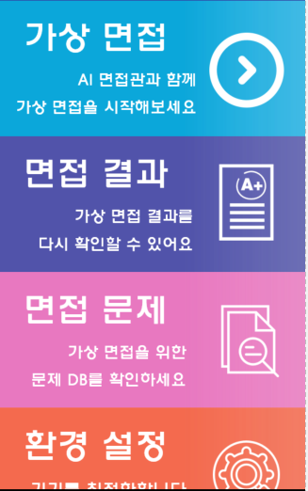








앱 요소 디자인
Main
가상 면접
가상 면접
가상 면접
AI 면접관과 함께
가상 면접을 시작해보세요
AI 면접관과 함께
가상 면접을 시작해보세요
AI 면접관과 함께
가상 면접을 시작해보세요
면접 결과
면접 결과
면접 결과
가상 면접 결과를
다시 확인할 수 있어요
가상 면접 결과를
다시 확인할 수 있어요
가상 면접 결과를
다시 확인할 수 있어요
면접 문제
면접 문제
면접 문제
가상 면접을 위한
문제 DB를 확인하세요
가상 면접을 위한
문제 DB를 확인하세요
가상 면접을 위한
문제 DB를 확인하세요
환경 설정
환경 설정
환경 설정
기기를 최적화합니다
기기를 최적화합니다
기기를 최적화합니다
[메인]

Slide 7
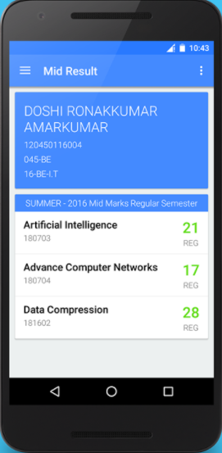

초기 세팅 작업
Choose Question
자신에 대해 소개해주세요
어떤 답변이든지 좋습니다.
한국어 -> 한국어
발표 시간 (1분)
2017 삼성 전자 공채 시험
샘플 문제
제출
[메인]

Slide 8
레이아웃
내 면접 결과
제출
샘플 문제
[메인]

Slide 9
초기 세팅 작업
Scene Flow
가상 면접 시작
면접 결과 확인
면접 문제 확인
[메인]

Slide 10
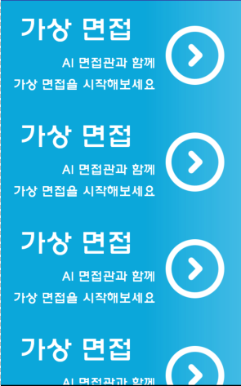
초기 세팅 작업
Scene Flow
가상 면접
AI 면접관과 함께
가상 면접을 시작해보세요
면접 결과
가상 면접 결과를
다시 확인할 수 있어요
면접 문제
가상 면접을 위한
문제 DB를 확인하세요
환경 설정
기기를 최적화합니다
[메인]

Slide 11
백 앤드 설계
처리 구조
[로그인]
[스레드 1]
[대기 큐]
[서버]
[커맨드]
[백그라운드]
엔진
[앱]
작업 완료
[푸시서버]
[메인]

Slide 12
백 앤드 설계
데이터 관계도
[로그인]
[스레드 1]
[send]
[백그라운드]
엔진
[서버]
파일 업로드
[커맨드]
[App]
[Receive]
[백그라운드]
엔진
결과 데이터
결과 생성 알림
작업 완료
[푸시서버]
[메인]

Slide 13
백 앤드 설계
Background
작업 검색
처리 완료
새 완료 검색
Cloud
작업 큐
엔진
SQL Push
Push 엔진
처리 완료
프레임 분할
오디오 추출
데이터
처리
데이터
전처리기

